Slide 1
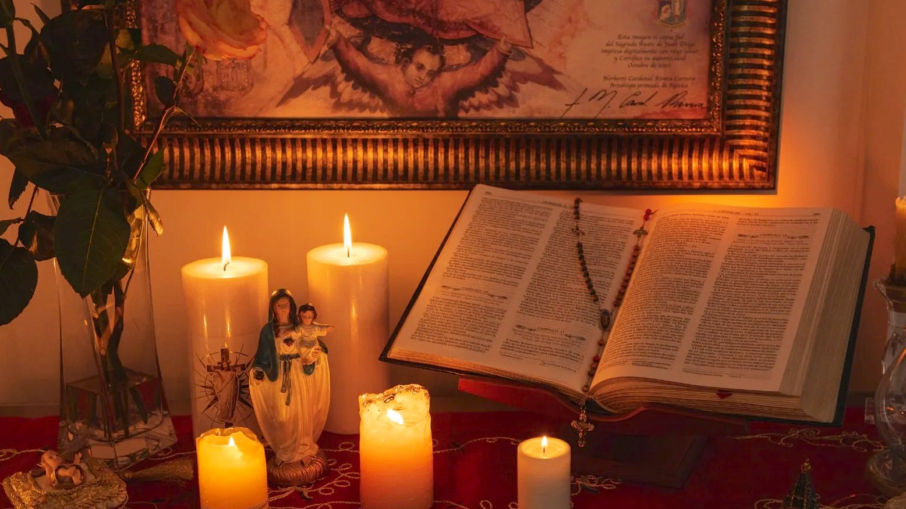
TEMPS DE PRIERE
Samedi 8 février 2025

Slide 2
De l’Evangile de Jésus Christ selon Saint Luc (17, 11-19)
Jésus, marchant vers Jérusalem, traversait la région située entre la Samarie et la Galilée.
Comme il entrait dans un village, dix lépreux vinrent à sa rencontre. Ils s’arrêtèrent à distance
et lui crièrent : « Jésus, maître, prends pitié de nous. »
A cette vue, Jésus leur dit : « Allez vous montrer aux prêtres. »
En cours de route, ils furent purifiés.
L’un d’eux, voyant qu’il était guéri, revint sur ses pas, en glorifiant Dieu à pleine voix.
Il se jeta face contre terre aux pieds de Jésus en lui rendant grâce. Or, c’était un Samaritain.
Alors Jésus prit la parole en disant : « Tous les dix n’ont-ils pas été purifiés ? Les neuf autres, où sont-ils ?
Il ne s’est trouvé parmi eux que cet étranger pour revenir sur ses pas et rendre gloire à Dieu ! »
Jésus lui dit : « Relève-toi et va : ta foi t’a sauvé. »

Slide 3
Par l’intercession de Notre-Dame,
Enseigne-nous le juste discernement,
Montre-nous comment nous devons
marcher ensemble.
Ouvre nos oreilles à l’écoute du monde,
Garde-nous dans la communion de ton
Église :
Que nous trouvions en Toi notre unité,
Sans nous éloigner du chemin de la
vérité et de la justice,
En avançant ensemble vers la vie
éternelle.
Nous te le demandons à Toi,
dans la communion du Père et du Fils,
pour les siècles des siècles, Amen.
+ Nicolas SOUCHU
Évêque d’Aire et Dax
Esprit-Saint,
Comme les apôtres avec la Vierge
Marie,
Nous voici réunis en ta présence.
Viens répandre tes dons sur notre
diocèse.
Daigne habiter nos cœurs,
Donne-nous la grâce d’oser l’Espérance
Durant la célébration du synode
diocésain.
À Buglose, le Bienheureux Père Cestac
a reçu en son cœur cette phrase :
« Ne me demande que mon esprit ».

